Slide 1
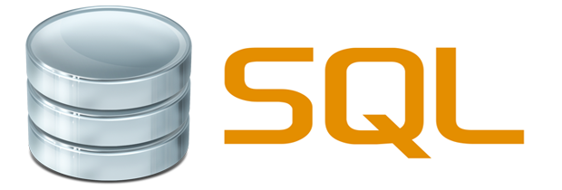
POR: LUIS ANGEL GARCIA ARELLANO
LUIS PABLO REYES FERNANDEZ

Slide 2
DATOS
PROCESO
INFORMACION

Slide 3
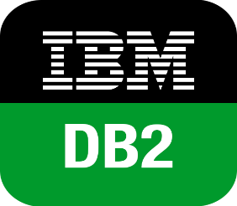
¿Qué es SQL?
SQL es un lenguaje estándar para almacenar, manipular y recuperar datos en bases de datos.
CARACTERISTICAS DE SQL
Es un lenguaje declarativo de alto nivel
Esta enfocado al manejo de conjuntos de registros y no a registros individuales.
Permite una alta productividad en codificación y orientación a objetos
Una sola sentencia equivale a uno o mas programas que se utilizan en un lenguaje de bajo nivel orientado a registro
SQL no es difícil de leer ni entender
Es un estándar reconocido internacionalmente por organismos de estándares iso y ANSI.
SQL ES EL ESTANDAR DE LA MAYORIA DE SGBD COMERCIALES EJEMPLO:
MYSQL
POSTGREE
DB2
INFORMIX
MICROSOFT SQL
ACCESS
ORACLE
SYBASE

Slide 4
Historia
1970→EDGAR FRANCOD: planteo la idea del modelo relacional para grandes bancos de datos compartidos.
1974→SECUEL: definición de un lenguaje para la especificación de las características de las bases de datos que adoptan el modelo relacional (SEQUEL) Donald Chamberlin y Raymond f. Boyce que trabajaban en los laboratorios IBM.
1975→implementacion del prototipo SEQUEL-XRM por IBM.
1977→el prototipo cambio de nombre a SQL.
1981→ COMERCIALIZACION: SQL empieza a entregar productos.
1983→ LAS PRIMERAS Y MAS IMPORTANTES VENTAS: SQL empezó a vender por medio de db2 (motor de base de datos relacional) a las compañías Oracle, Sybase entre otras .
1986→ ADAPTACION DE ESTANDARES: adaptaron SQL como estándar para lenguajes relacionales implementado por ANSI.
1987→ TRANSFORMACION: la transformación fue realizada por ANSI a una versión estándar la cual esta dividida en dos versiones
SQL/89 y SQL/92.
1989→ SQL/89: ANSI publica las primeras sintaxis y la semántica del SQL, con una serie de mejoras como lo es la definición de claves primarias, integridad de los datos…
1992→SQL/2
1995-2003→SQL/3 Oracle lo modifica

Slide 5
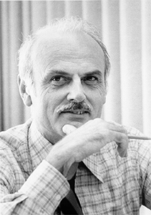
¿En que consiste SQL?
SQL (por sus siglas en inglés Structured Query Language; en español lenguaje de consulta estructurada) es un lenguaje específico del dominio que da acceso a un sistema de gestión de bases de datos relacionales que permite especificar diversos tipos de operaciones en ellos. Una de sus características es el manejo del álgebra y el cálculo relacional que permiten efectuar consultas con el fin de recuperar, de forma sencilla, información de bases de datos, así como hacer cambios en ellas.
SQL fue uno de los primeros lenguajes comerciales para el modelo relacional de Edgar Frank Codd como se describió en su papel de 1970 el modelo relacional de datos para grandes bancos de datos compartidos. A pesar de no adherirse totalmente al modelo relacional descrito por Codd, pasó a ser el lenguaje de base de datos más usado.

Slide 6
El lenguaje SQL es, sin duda, una leyenda en la informática y uno de los grandes estándares de uso y fama mundial.
Originalmente basado en el álgebra relacional y en el cálculo relacional, SQL consiste en un lenguaje de definición de datos, un lenguaje de manipulación de datos y un lenguaje de control de datos. El alcance de SQL incluye la inserción de datos, consultas, actualizaciones y borrado, la creación y modificación de esquemas y el control de acceso a los datos. También el SQL a veces se describe como un lenguaje declarativo, también incluye elementos procesales.

Slide 7
REFERENCIAS
http://researcher.ibm.com/researcher/view_person_subpage.php?id=4243
http://www.1keydata.com/es/sql/sql-union.php
http://www.htmlpoint.com/sql/sql_04.htm

